Slide 1

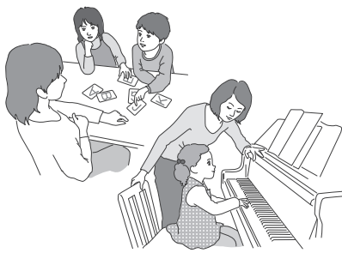
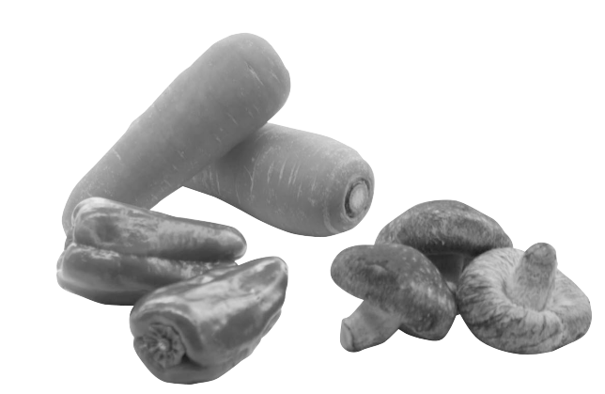
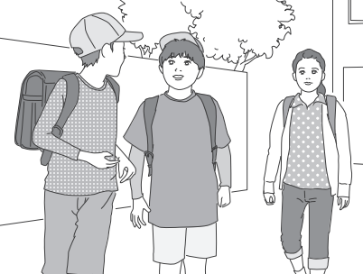

第１３課
親の気持ち
子の気持ち
NGUYEN CUONG

Slide 2
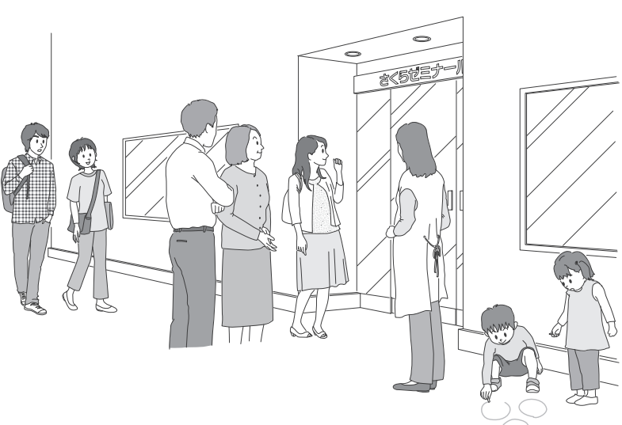


第１３課
町で見かけた子供たち

Slide 3
先生
学生
立ってください。
座ってください。
先生は 座らせました。
先生は学生に「座ってください」と言いました。
先生は学生に「立ってください」と言いました。
学生は…
学生は 座りました。
学生は 立ちました。
先生は 立たせました。
先生は…
先生は 立たせました。
先生は 座らせました。
ĐỘNG TỪ
ĐẠNG
SAI KHIẾN

Slide 4
ĐỘNG TỪ
DẠNG SAI KHIẾN
【使役】（しえき）
Là 1 động từ NHÓM II
「使役」の作り方
Bắt… / Sai…
Group III
する  させる
くる  こさせる
Group I
đổi [u]  [a]
thêm せる
Group II
–iる & –eる
bỏ [る]
thêm させる
行きます
行かせます
食べます
食べさせます
こ
日本へ来ます
日本へ来させます
勉強します
勉強させます

Slide 5
LUYỆN TẬP CHIA ĐỘNG TỪ DẠNG SAI KHIẾN
たちます
（たつ）
たたせる
いきます（いく）
いかせる
すわります（すわる）
すわらせる
のみます（のむ）
のませる
かいます（かう）
かわせる
いそぎます（いそぐ）
いそがせる
かきます（かく）
かかせる
かえります（かえる）
かえらせる
よびます（よぶ）
よばせる
もちます（もつ）
もたせる
こまります（こまる）
こまらせる
なきます（なく）
なかせる

Slide 6
MẪU CÂU VỚI
ĐỘNG TỪ SAI KHIẾN
【使役】（しえき）
CASE #1
TỰ ĐỘNG TỪ
CHỦ NGỮ
của câu
ĐỘNG TỪ
SAI KHIẾN
～は ～を （～へ／で） ～させる
ĐỐI TƯỢNG
thực hiện hàng động
VỊ TRÍ, ĐỊA ĐIỂM
(nếu có)

Slide 7
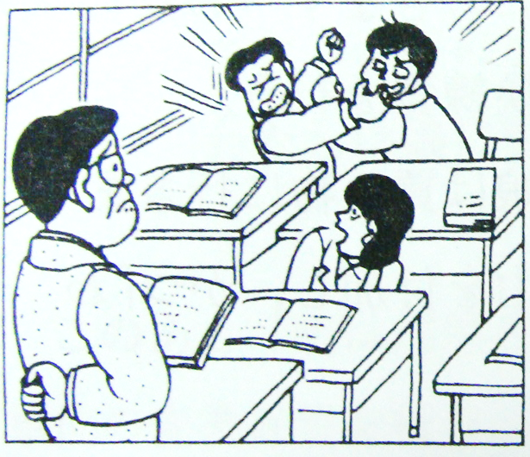
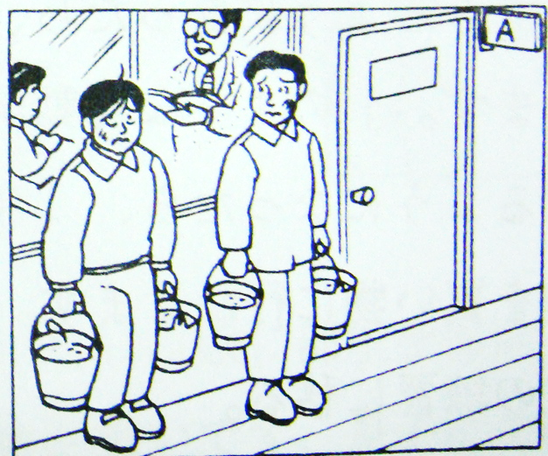
Thầy giáo (đã) cho/bắt học sinh mất trật tự đứng ngoài hành lang.
先生は うるさい学生を
ろうかに 立たせました。

Slide 8
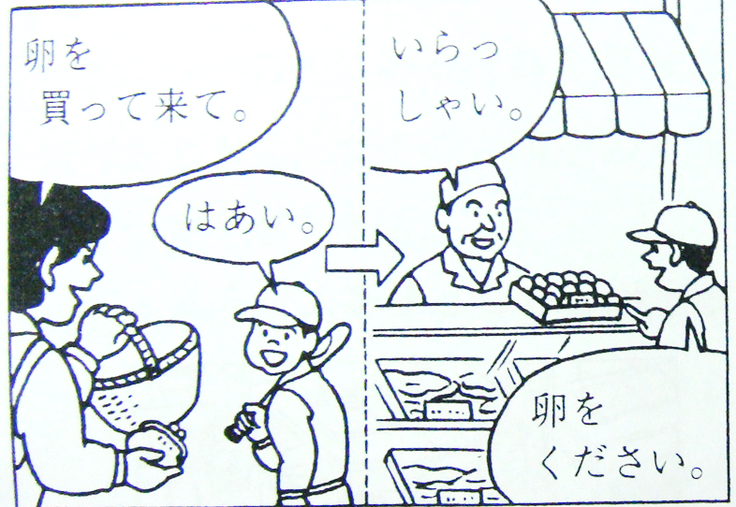
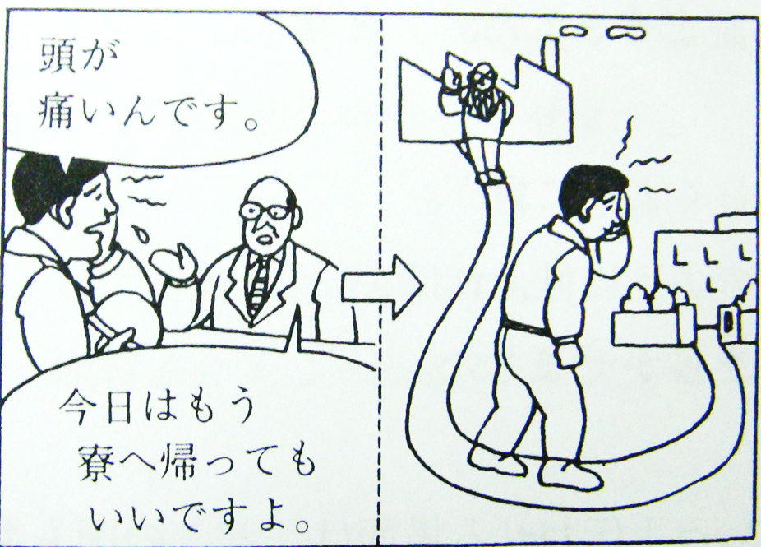
Mẹ đã bắt/sai con đi mua đồ.
お母さんは 子供を 買物に 行かせました。
Trưởng phòng đã cho/bắt anh Ly về ký túc xá.
部長は リーさんを りょうへ 帰らせました。

Slide 9
PRACTICE
Tôi không muốn để/cho con tôi đi Nhật.
子供を 日本へ 行かせたくないです。
Nghe nói Giám đốc sẽ không cho/sai anh Kim đi công tác.
社長はキムさんを出張に行かせないそうです。
Anh định cho/để cậu A, người mới ra trường, đi dự cuộc họp quan trọng đó sao?
その大事な会議に 卒業したばかりのAさんを出席させるつもりですか。
Nếu không muốn làm cho gia đình lo lắng, hãy gọi điện ngay.
家族を心配させたくなければ、電話してください。
Vì bị cảm nên (tôi) đã cho con tôi nghỉ học.
カゼなので、子供に 学校を 休ませました。

Slide 10
MẪU CÂU VỚI
ĐỘNG TỪ SAI KHIẾN
【使役】（しえき）
CASE #2
THA ĐỘNG TỪ
CHỦ NGỮ
của câu
ĐỘNG TỪ
SAI KHIẾN
TÂN NGỮ
Đối tượng hành động tác động
～は ～に ～を （～で） ～させる
ĐỐI TƯỢNG
thực hiện hàng động
VỊ TRÍ, ĐỊA ĐIỂM
(nếu có)

Slide 11
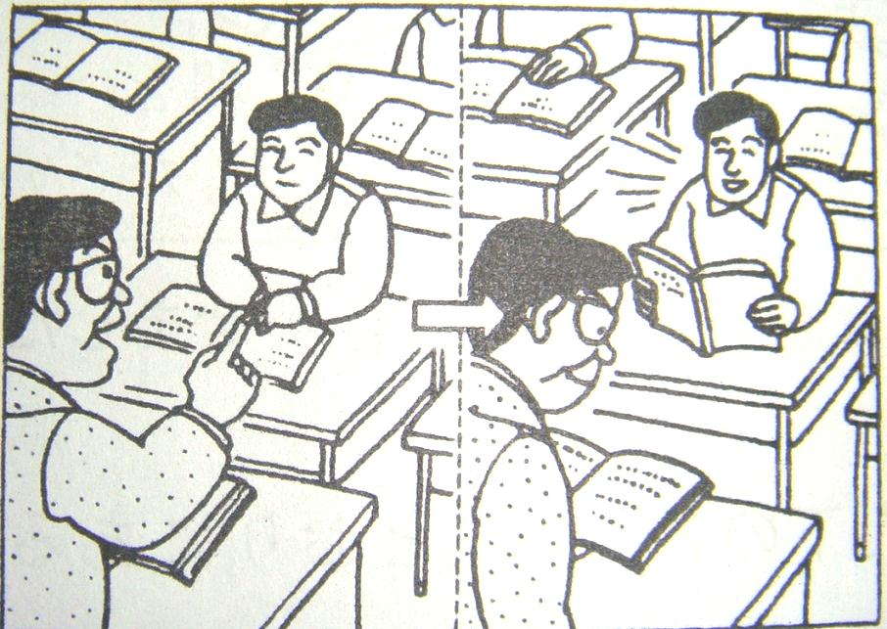
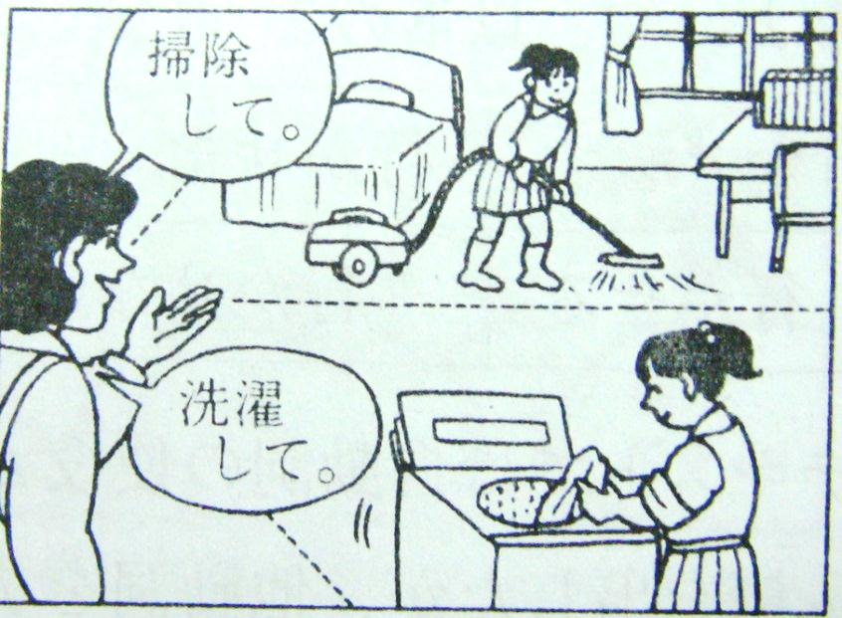
Thầy giáo (đã) cho/bắt/sai anh Lý đọc sách.
先生は リーさんに
本を 読ませました。
Chị Kimura cho/bắt/sai con cái giúp việc nhà.
木村さんは 子供に
家事を 手伝わせました。

Slide 12
PRACTICE
Xin hãy để/cho tôi làm dự án đó.
私に そのプロジェクトを やらせてください。
Nên cho/để con cái học tiếng Anh sớm.
子供に 早く 英語を 習わせたほうがいい。
Vì ở công ty đó tiếng Nhật cần cho công việc nên nghe nói hàng ngày Giám đốc (đang) bắt/cho toàn bộ nhân viên viết báo cáo bằng tiếng Nhật.
あの会社で、日本語は 仕事に必要なので、
社長は 社員の全員に 毎日 レポートを
日本語で 書かせているそうです。
Nếu (bạn) có thể khiến/bắt con trai tôi bỏ thuốc lá, tôi sẽ mua tặng (bạn) bất cứ thứ gì bạn muốn.
私の息子に タバコを やめさせられたら、
欲しい物なら 何でも 買ってあげます。

Slide 13

１
Với 1 số động từ kết hợp với trợ từ 「を」như:
「会社／学校を休む」「公園を散歩する」「道を歩く」
khi chuyển sang SHIEKI, để tránh nhầm lẫn người ta dùng trợ từ「に」để xác định đối tượng thực hiện hành động
子供を 休ませました。
子供に 学校を 休ませました。
２
Với 1 số động từ là THA ĐỘNG TỪ như:
「待つ」「勉強する」 (tức là vẫn kết hợp với「を」)
nhưng khi chuyển sang SHIEKI, và có thể hiện đối tượng thực hiện hành động thì có lúc người ta vẫn dùng 「を」
友達を 駅で 待たせました。
息子を 大学で 勉強させます。

Slide 14
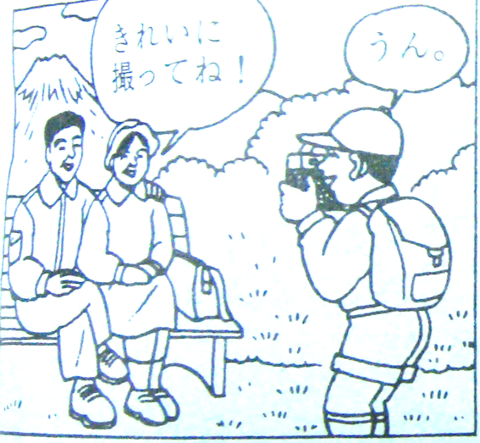
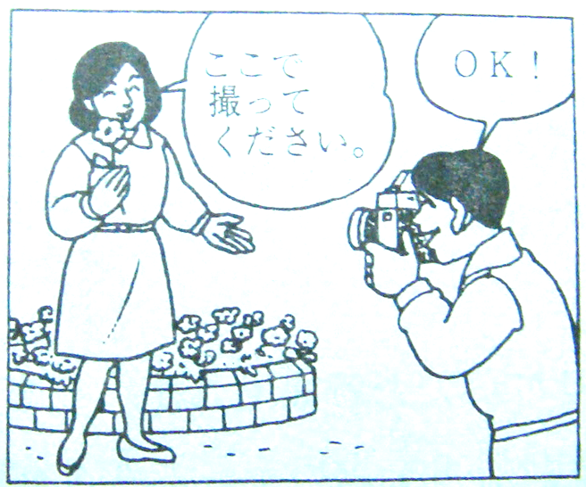
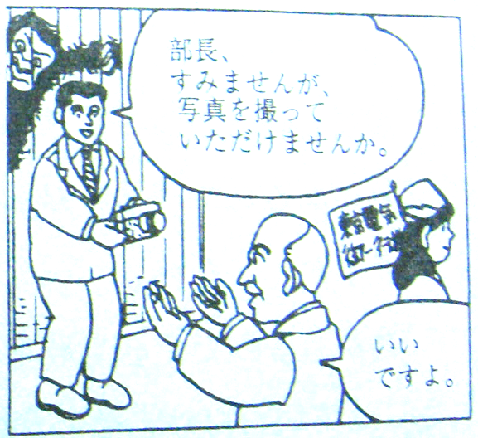
３
Trường hợp người dưới muốn thể hiện ý nhờ ai đó là người đồng lứa hoặc người trên làm gì cho mình thì KHÔNG DÙNG SHIEKI mà PHẢI DÙNG MẪU CÂU QUAN HỆ CHO NHẬN
子供に写真をとらせます。
友達に写真をとってもらいます。
部長に写真をとっていただきます。

Slide 15
～ている
Hành động liên tục / Trạng thái
của HIỆN TẠI
子供たちは、毎日、外で遊んでいます。
私も、子供のころ、毎日、外で遊んでいました。
彼女は、以前、新聞記者をしていたが、
今は主婦をしている。
～ていた
Hành động liên tục / Trạng thái
của QUÁ KHỨ

Slide 16
Nhìn thấy
ai làm gì
Ｖのを見ました
キムさんは部屋でピアノを練習しています。
いるの
キムさんはさっき友だちと出かけました。
たの
を見ました。
いったの
キムさんはその部屋に入っていきました。
私は
それを
見ました。

Slide 17

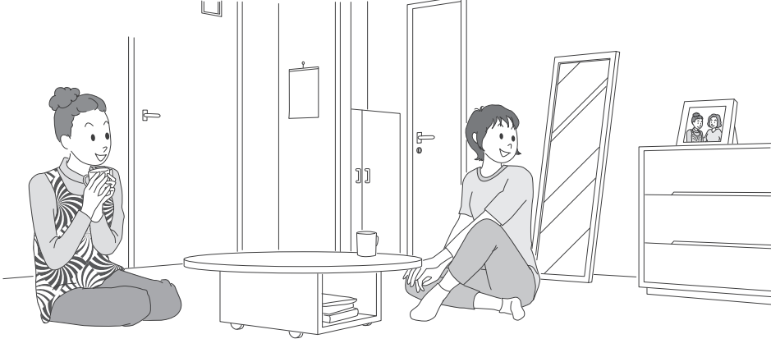
第１３課
思い出すと！

Slide 18
MORE ABOUT SHIEKI
“BỊ BẮT…”
Diễn đạt cảm giác khó chịu, tức tối, phiền phức của người bị buộc phải làm việc đó
1
「使役受身」
作り方
Ｖ
Ｖ使役
Ｖ受け身
ならわせる
ならわせられる
ならう
ならわす
ならわされる
Riêng những ĐỘNG TỪ NHÓM 1 có thêm 1 cách chia rút gọn
行かせる
行かせられる
行く
行かす
行かされる
Tuy nhiên, không chia được sang BỊ ĐỘNG với những động từ chia rút gọn có đuôi là さす
話させる
話させられる
話す
話さす
食べる
食べさせる
食べさせられる
来る
来させる
来させられる

Slide 19
私は子どものころ、母に家事を手伝わせられました。
ご飯を食べたくなかったのに、両親に食べさせられた。
アジアでビジネスをすれば、お酒を飲ませられることが多い。（飲まされる）
かのじょ おど もんく
彼女は私に踊らせられることに文句を言った。（踊らされる）

Slide 20
MORE ABOUT SHIEKI
“CHO…/ ĐƯỢC CHO”
Diễn đạt cảm giác biết ơn, cảm tạ vì được ai đó cho phép làm gì
2
「使役」て
もらう／いただく
くれる／くださる
私は社長に出張に行かせられました。
私は社長に出張に行かせていただきました。
社長は（私を）出張に行かせてくださいました。

Slide 21
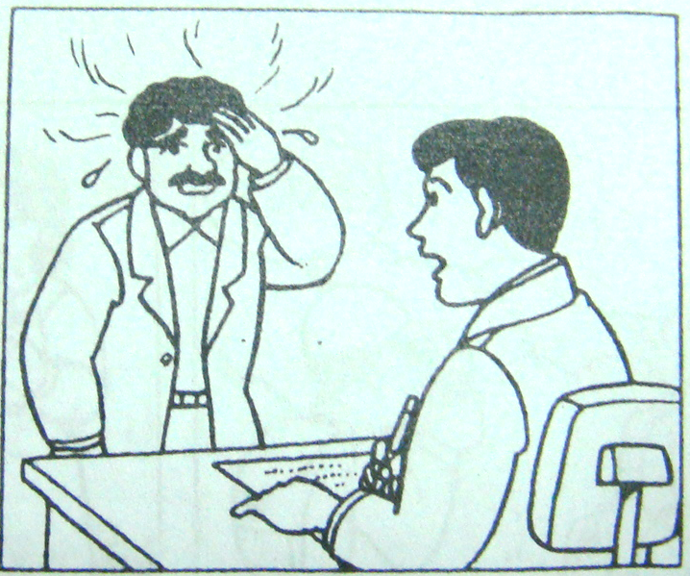
MẪU CÂU VỚI
ĐỘNG TỪ SAI KHIẾN
【使役】（しえき）
CÂU XIN PHÉP
LÀM GÌ
（～で／と／に／へ…）
～させていただけませんか。
(Đau đầu/Bị sốt → Muốn về sớm → Nói ???)
Tôi bị đau đầu, tôi về sớm có được không ạ?
Tôi bị đau đầu và muốn về sớm. Có được không?
Tôi bị đau đầu, hãy cho tôi về sớm.
Tôi bị đau đầu, tôi xin phép về sớm có được không ạ.
頭が痛いんですが、
早く 帰ってもいいですか。
頭が痛いんですが、早く 帰りたいです。
いいですか。
頭が痛いんですが、
早く 帰らせてください。
頭が痛いんですが、
早く 帰らせていただけませんか。
XIN PHÉP MÌNH LÀM GÌ 1 CÁCH LỊCH SỰ
(người nói là người thực hiện hành động)

Slide 22
PRACTICE
(Đau bụng → Xin phép nghỉ 1 ngày)
おなかが 痛いんですが、
今日 1日 休ませていただけませんか。
(Nóng bức→ Xin phép mở cửa sổ)
ちょっと 暑いんですが、
窓を 開けさせていただけませんか。
(Xin phép thăm quan/dự giờ tiếng Nhật chiều nay)
今日の午後、
先生の日本語授業を 見学させていただけませんか。
(Xin phép sử dụng từ điển)
すみませんが、
辞書を使わせていただけませんか。

Slide 23
「ばかり」
「～たばかり」
“Vừa mới…”
私はこの会社に入ったばかりです。
「数字ばかり」
“Khoảng…”
“Chừng…”
１時間ばかり待ってください。
三日ばかり会社を休んだ。
「Ｎばかり」
“Chỉ toàn là…”
うちの子はいい子ばかりだ。
この学校は女の学生ばかりです。
「Ｖてばかりいる」
「ＮばかりＶている」
“Suốt ngày chỉ toàn làm gì…”
あの人はテレビばかり見ています。
小学生のころ、遊んでばかりしていました。

Slide 24

もんく
彼はいつも文句ばかり言っている。
しっぱい
今日は朝から失敗ばかりしている。
子供とばかり遊んでいる。
すえ あま
父は末っ子にばかり甘い。
ね
彼女は寝てばかりいる。
食べてばかりいると太りますよ。
おこ
母は朝から怒ってばかりいる。

